Slide 1
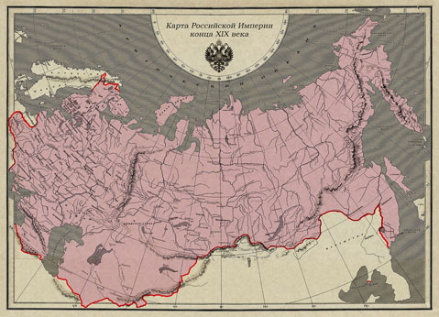

Slide 2
“Будущее принадлежит России, которая усиливается и усиливается и нависает над нами, как ночной кошмар” - Курт Рицлер, секретарь канцлера Германии фон Бетман-Гольвега.
“К середине текущего столетия Россия будет господствовать над Европой как в политической, так и в экономическом и финансовом отношении” - Эдмон Тери, главный редактор журнала “Экономист Европы”
“Перспективы будущего угнетают. Через два или три года Россия завершит перевооружение. Мощь наших противников будет чрезвычайно велика” - министр иностранных дел Германии фон Ягов

Slide 3
«Растущее в течение XVII в. бремя повинностей, усиление зависимости крестьян от государства-феодала, несомненно, тормозили процесс сельскохозяйственного освоения края русскими переселенцами…
В XVIII — первой половине XIX в. чрезмерный объем платежей и сохранившиеся формы натуральных повинностей разоряли часть крестьянства, держали многих земледельцев на грани нищеты…
В конце XIX — начале ХХ в. происходит дальнейшее обнищание бедняцких и середняцких хозяйств, расширение хозяйств кулаков за счет эксплуатации беднейших крестьян… В годы первой мировой войны ухудшилось положение трудящихся масс деревни».

Slide 4
1913 | 1928 | 1940 | 1950 | 1955
Национальный доход
100 | 119 | 611 | 1003 | 1686
Промышленный выпуск
100 | 132 | 852 | 1476 | 2723
“Народное хозяйство СССР: статистический сборник”, ЦСУ при СовМине СССР, М., 1956

Slide 5
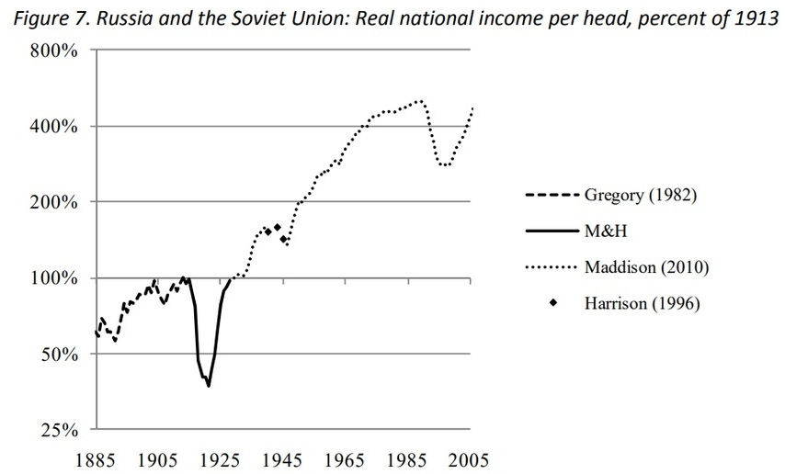

Slide 6
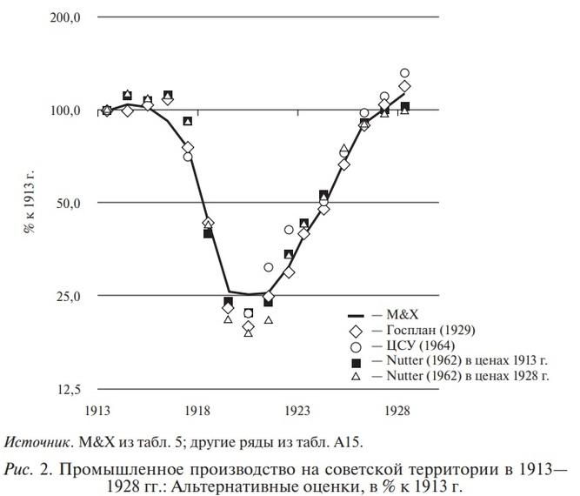

Slide 7
Оценка темпов годового промышленного роста в Российской империи
Годы | 1885-9 | 1890-9 | 1900-6 | 1907-13 | 1910-13 | все годы
Рост | 6,10 | 8,03 | 1,43 | 6,25 | 7,50 | 6,45
A. Gerschenkron, «The Rate of Industrial Growth in Russia since 1885», The Journal of Economic History, № 7, 1947

Slide 8
Годовые темпы роста в Российской империи
 | Рост ВВП, % | Рост населения, % | Рост ВВП на душу, %
Грегори
1861-1883 | 1,8 | 1,1 | 0,7
1883-1913 | 3,25 | 1,6 | 1,6
Мэдиссон
1883-1913 | 3,72 | 1,6 | 2,1

Slide 9
Годовые темпы роста
 | Общий рост производства | На душу населения | На одного рабочего
Дореволюционный период, 1885-1913 | 3,3 | 1,7 | 1,7
Сталинская индустриализация, 1928-1940 | 5,1 | 3,9 | 1,4
P. R. Gregory, «Before Command: An Economic History of Russia from Emancipation to First Five-years Plan», Princeton University Press, 1994.

Slide 10
Рост выпуска по отраслям, 1890-1900, %
Чугун | Уголь | Сталь | Нефть
214 | 169 | 486 | 175
1905-1913, %
69 | 93 | 113 | 22
M. E. Falkus, «The Industrialisation of Russia 1700-1914», The Macmillan Press, 1972

Slide 11
Машиностроительная продукция
Продукция | 1908 | 1913 | Прирост, %
Сельскохозяйственных уборочных машин, тыс. ед. | 46,8 | 113,4 | 138
Подвижного железнодорожного состава, единиц | 11.290 | 21.146 | 87
“Россия 1913 год. Статистико-документальный справочник”, Институт российской истории РАН, 1995

Slide 12
Среднегодовые темпы железнодорожного строительства, км
1881-85 | 1886-90 | 1891-95 | 1896-00 | 1901-05 | 1906-10 | 1911-13
632 | 914 | 1.294 | 3.235 | 1.570 | 1.099 | 1.192

Slide 13
Годовые темпы роста после начала современного экономического роста
Страна | Период | ВВП | ВВП на душу
Россия | 1890-1913 | 3,72 | 2,09
Франция | 1820-1850 | 1,57 | 1,06
Германия | 1820-1850 | 1,97 | 0,95
Италия | 1870-1880 | 1,11 | 0,53
Япония | 1890-1913 | 2,51 | 1,38
A. Maddison, «Monitoring the World Economy 1820-1992», Paris, OECD, 1995. Дата начала роста: на основе A. Gershenkron, «Economic Backwardness in Historical Perspective», Harvard University Press, 1962.

Slide 14
Накопление капитала, % ВВП
 | Чистое внутреннее накопление капитала | Сальдо экспорта капитала | Внутреннее валовое накопление
Россия, 1909-13 | 12,2 | -1,4 | 10,8
Дания, 1890-1913 | 8,6 | -2,4 | 6,2
Норвегия, 1885-1914 | 9,5 | -5,2 | 4,3
Япония, 1909-1913 | 5,3 | -1,6 | 3,7
P. Gregory, «Economic growth of Russian Empire (end of XIX - beginning of XX century): New estimates and calculations», Heuston, 2003.

Slide 15
Отношение национального долга к ВВП, %
Год | Франция | Британия | Германия | Россия
1887 | 119 | 55 | 50 | 65
1913 | 86 | 28 | 44 | 47
N. Ferguson, «The Pity of War», The Penguin Press, 1998.

Slide 16
Золотой запас, тонн, 1913
Россия | США | Франция | Британия | Германия
1185 | 394 | 1023 | 256 (727) | 420

Slide 17
Оборотные капиталы, млн руб
 | 1905 | 1913
Кредитных товариществ | 9,5 | 305
Ссудо-сберегательных обществ | 59 | 306
Всего | 68 | 614

Slide 18
Подушевой продукт, в долларах 1990 года, по состоянию на 1897 год
Российская империя | 1182
Санкт-Петербургская губерния | 6826
Тургайская область | 567
Великобритания | 4428
США | 3780
Португалия | 1182
Япония | 1062
A. Markevich, «Economic Development of the late Russian Empire in a Regional Perspective», 2014

Slide 19
Подушевой ВРП
Губерния | рублей
Воронежская | 40
Лодзинская (Польша) | 49
Кубанская область | 81
Ярославская | 81
Владимирская | 104
Екатеринославская | 130
Лифляндская (Рижская) | 137
Московская | 194
Приморская | 200
Санкт-Петербургская | 426

Slide 20
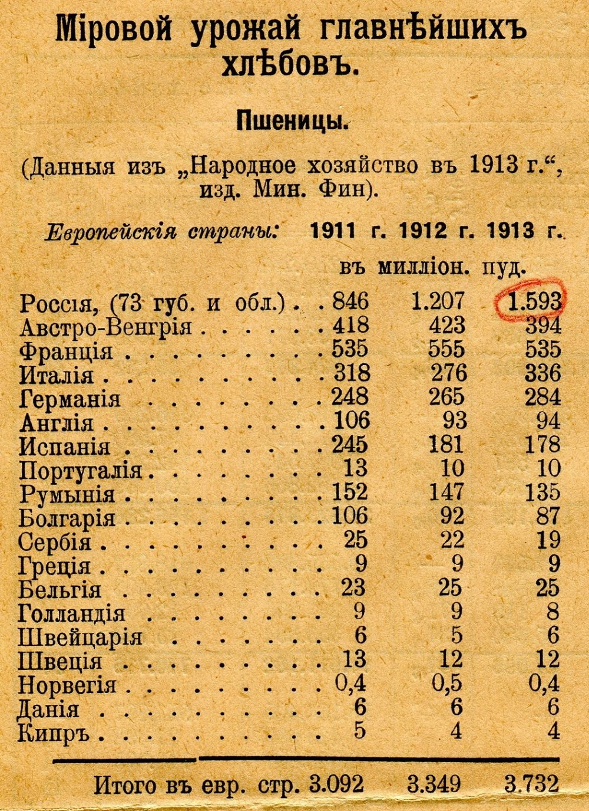

Slide 21
Продукция | В среднем за год |  | Прирост
 | 1898-1902 | 1908-1912
Пшеница | 118 | 157 | 37,5 %
Все зерновые | 508 | 622 | 22,5 %
Сахарная свекла | 74 | 105 | 42 %

Slide 22
Средний размер крестьянского хозяйства, десятин
США | Англия | Германия | Франция | Бельгия | Япония
44 | 15 | 8 | 7 | 2,4 | 0,75
Россия, все хозяйства |  |  | Россия, крестьянские хозяйства
21,3 |  |  | 13,5
Горемыкин М. И., "Аграрный вопрос. Некоторые данные к обсуждению его в Государственной Думе", СПб., 1907.

Slide 23
Миллионов десятин в Центральной России
Крестьянских | Дворянских
1887
118 | 73
1913
147 | 52
S. F. Williams, "Liberal Reform in an Illiberal Regime: The Creation of Private Property in Russia, 1906-1915", Stanford, 2008.

Slide 24
 | Переехало в Сибирь, тыс | Переехало из Сибири
Семейных | 2.869 | 340
Одиноких | 171 | 190
Неорганизованных | 732 | 497
Всего | 3.772 | 1.027
Осталось в Сибири | 2.746
М. А. Давыдов, “Двадцать лет до Великой войны: российская модернизация Витте - Столыпина”, СПб, 2016.

Slide 25
Сословный состав студентов
Сословия | 1900 |  | 1914
 | число | доля, % | число | доля, %
Дети дворян, чиновников и офицеров | 8054 | 52 | 12833 | 36
Дети мещан, купцов, цеховых, крестьян | 3248 | 22 | 17744 | 50
Дети лиц духовного звания | 1457 | 9 | 3677 | 10
Иные | 2551 | 16 | 1441 | 4
Итого | 15490 | 100 | 35695 | 100
Иванов А.Е., “Высшая школа России в конце XIX - начале XX века”, М., 1991.

Slide 26
Доля грамотных рекрутов, %
1768-87 | 1811-20 | 1871-80 | 1882-1891 | 1892-1901 | 1902-1911 | 1911-1913
0,3 | 4 | 21 | 27 | 41 | 58 | 68
Б. Н. Миронов, “Благосостояние народа и революции в имперской России”, М., 2012

Slide 27
Прогресс народного просвещения
 | 1894 | 1914 | % прироста
Бюджет Министерства народного просвещения, млн руб | 25 | 161 | 628
Учащихся в средних учебных заведениях, тыс | 224 | 733 | 227
в начальных учебных заведениях, тыс | 3.275 | 6.416 | 96
в высших учебных заведениях, тыс | 31 | 123 | 300

Slide 28
“Если бы Россия после войны удержалась бы на пути рыночной модели развития, показатели роста её экономики были бы никак не меньшими, чем до войны. В этом случае темпы её развития опережали бы среднеевропейские. Есть, однако, все основания считать, что за счёт преодоления многих институциональных препятствий (путём завершения аграрной реформы, улучшения системы законодательства в сфере регулирования бизнеса) темпы роста России превысили бы довоенные показатели” - Грегори

Slide 29
“Внимание всего мира будет обращено на Россию. И европейские, и американские газеты восхищаются великолепием этой империи, неиспользованными ещё ею богатствами и огромными возможностями. После окончания войны возникнет огромная конкуренция за торговлю с Россией. Американские предприятия уже смотрят заинтересованными глазами на минеральные ресурсы, огромную водную мощь и возможности железнодорожного строительства. Среди возвращающихся домой американцев нет ни одного, кто не планировал бы возвратиться в Россию.
Нет на земле страны, сравнимой с нею”

